Slide 1

...para criar repositório web
Como criar um repositório no GitHub para armazenar ficheiros na web gratuitamente
https://github.com/projetoalfobre/cartografia-digital-e-web-mapping
Nelson A. F. Gonçalves, 2022

Slide 2
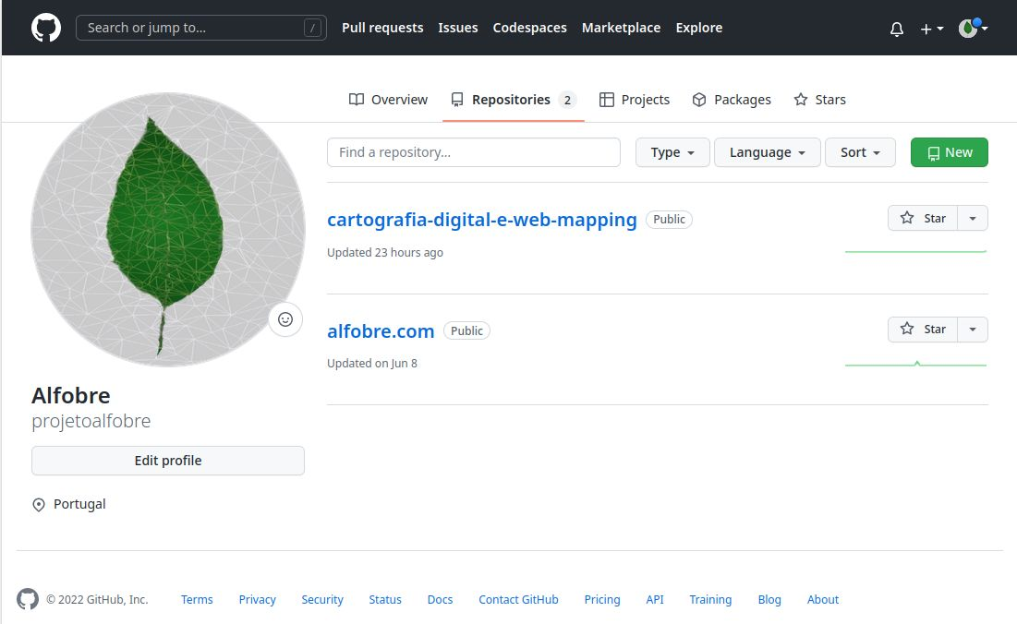
Na página do seu perfil, clique para iniciar o processo de criar um novo repositório.

Slide 3
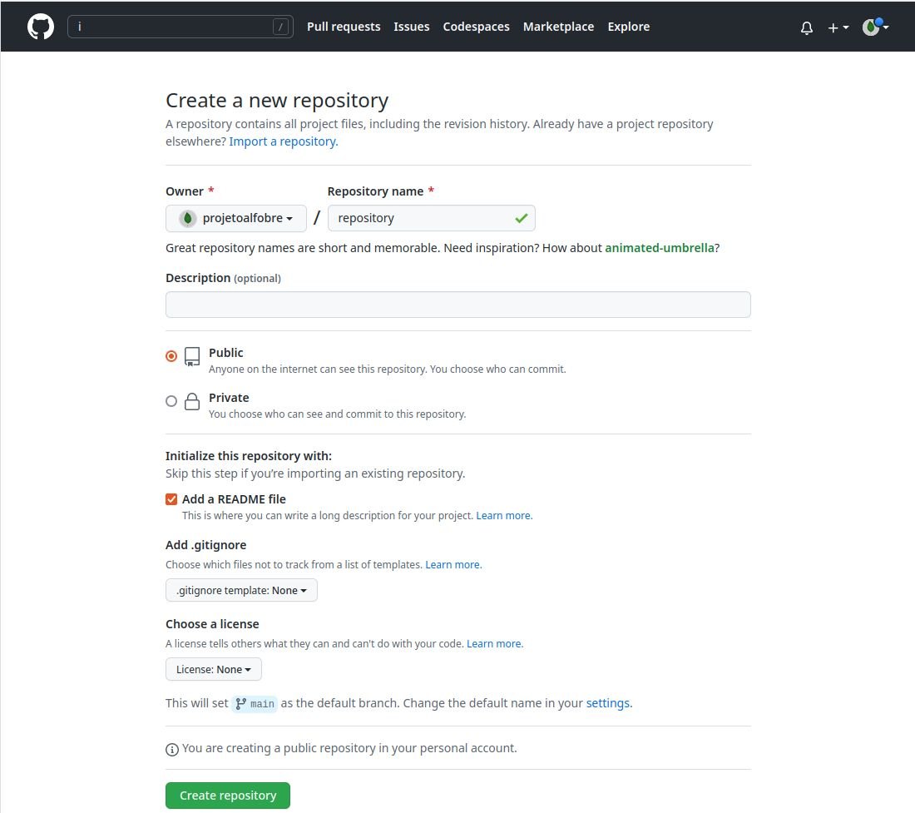
Na página de criação de um novo repositório,
1) escolha um nome para o repositório
2) Ative a opção para inicializar o repositório com ficheiro README
3) Clique em Criar repositório

Slide 4
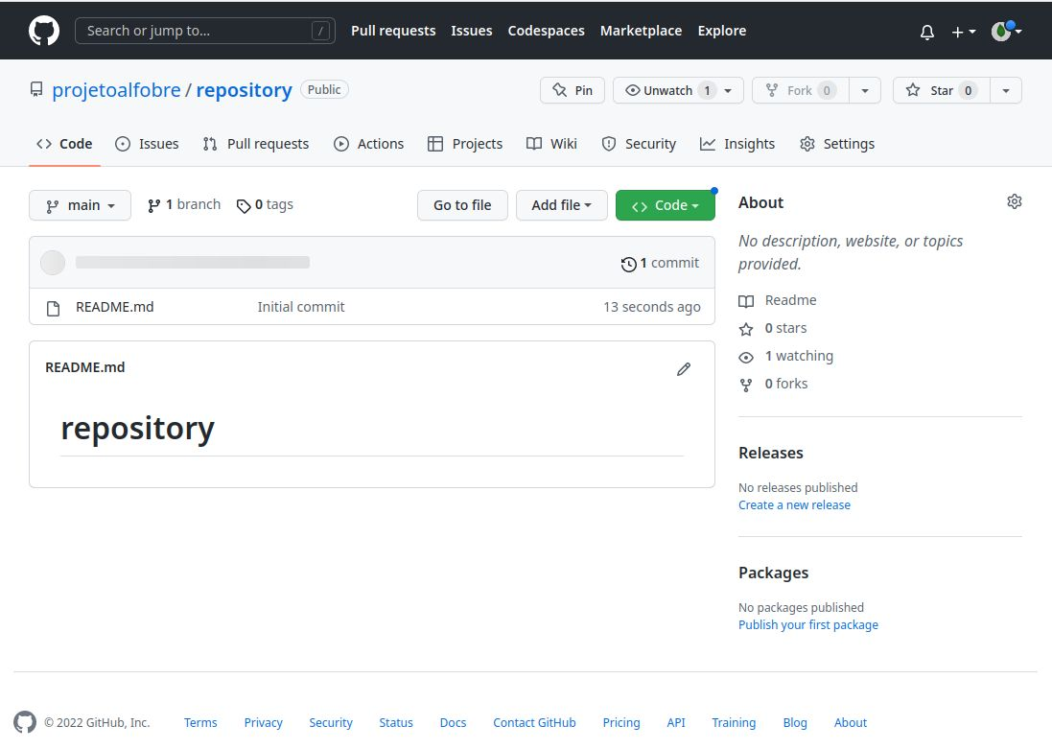
Depois de criado, será conduzido à página principal do seu repositório.
Clique para aceder às definições (Settings) do repositório.

Slide 5
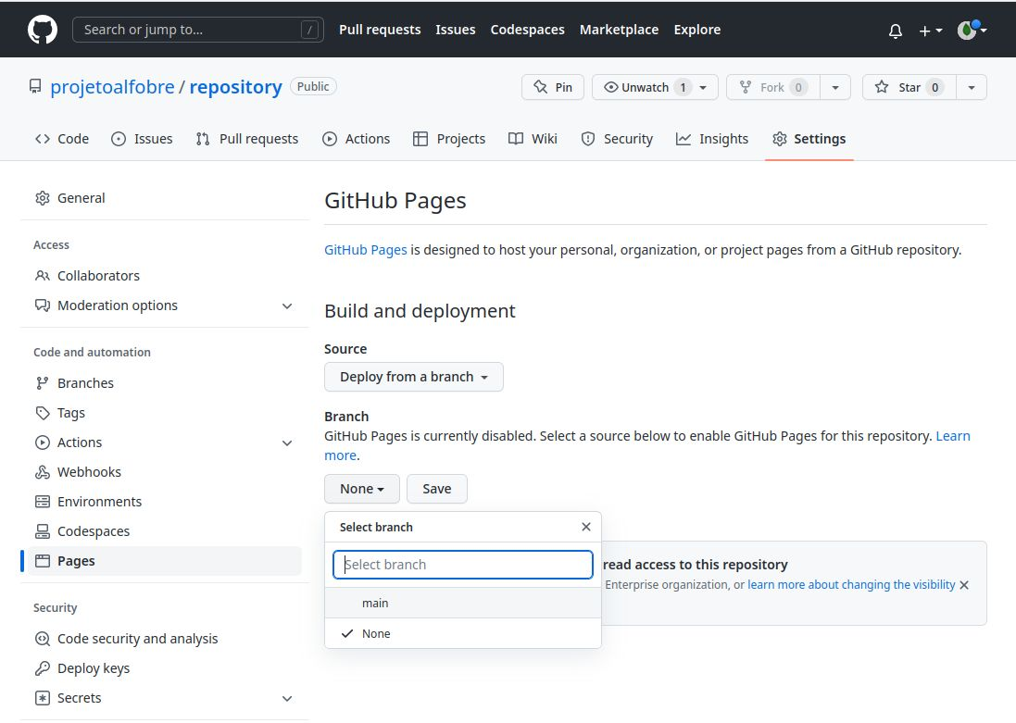
Depois de criado, será conduzido à página principal do seu repositório.
Clique para aceder às definições das Pages (sistema de publicação web do GitHub)
Clique em None e depois escolha o main.
Clique em Save.

Slide 6
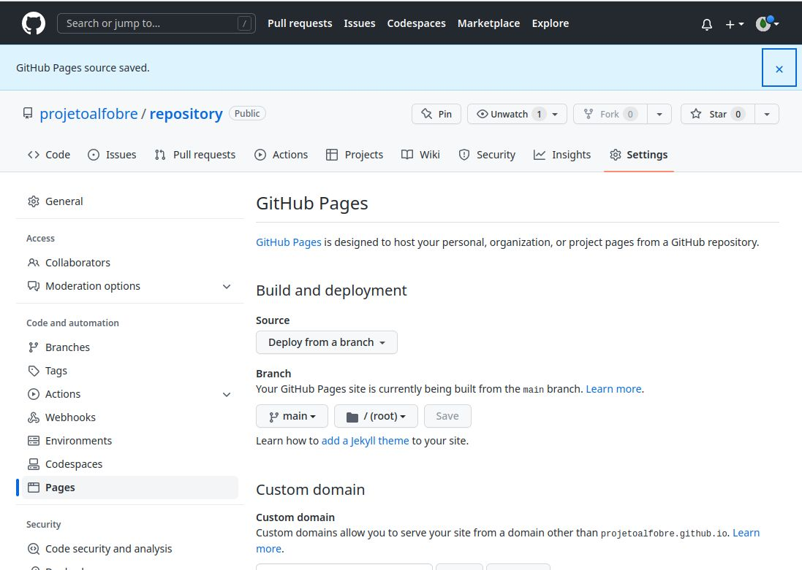
Deverá ficar com definições similares à da imagem.

Slide 7
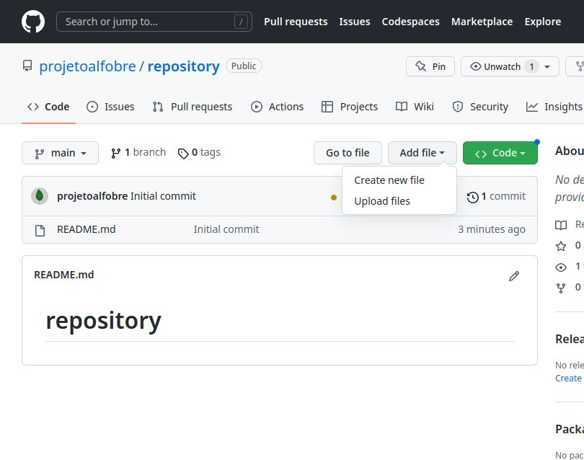
Para fazer upload de ficheiros, clique no adicionar ficheiro e escolha Upload.
Utilize o breadcrumb para navegar até à página principal do seu repositório.
Se clicar no seu nome de utilizador, irá para a página principal da conta.
Clique no nome do novo repositório.

Slide 8
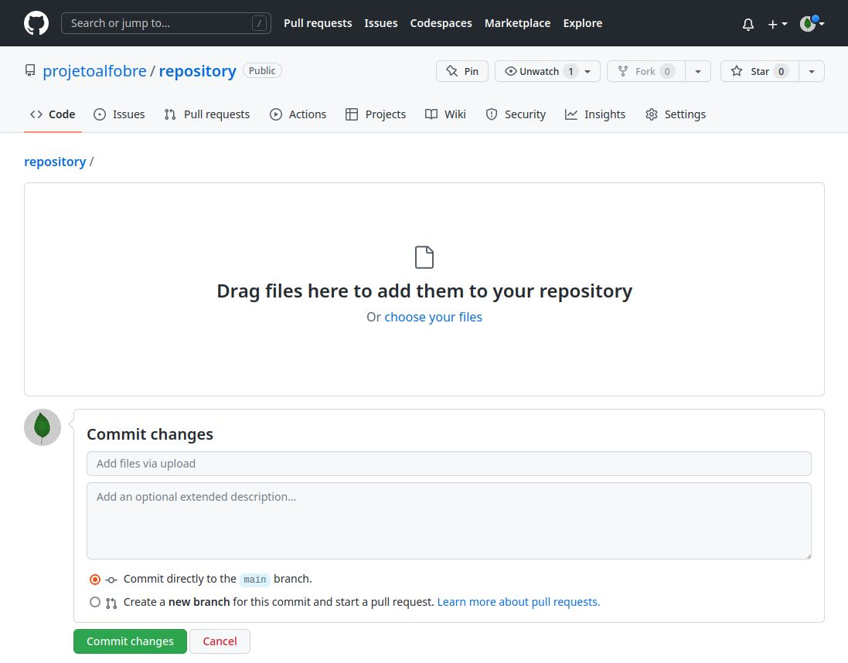
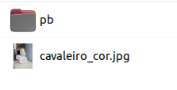
Arraste os ficheiros e/ou pastas com ficheiros (não podem estar vazias!) para a área indicada.
No nosso caso, arrastamos um ficheiro JPG e uma pasta que tem lá dentro outro ficheiro JPG.

Slide 9
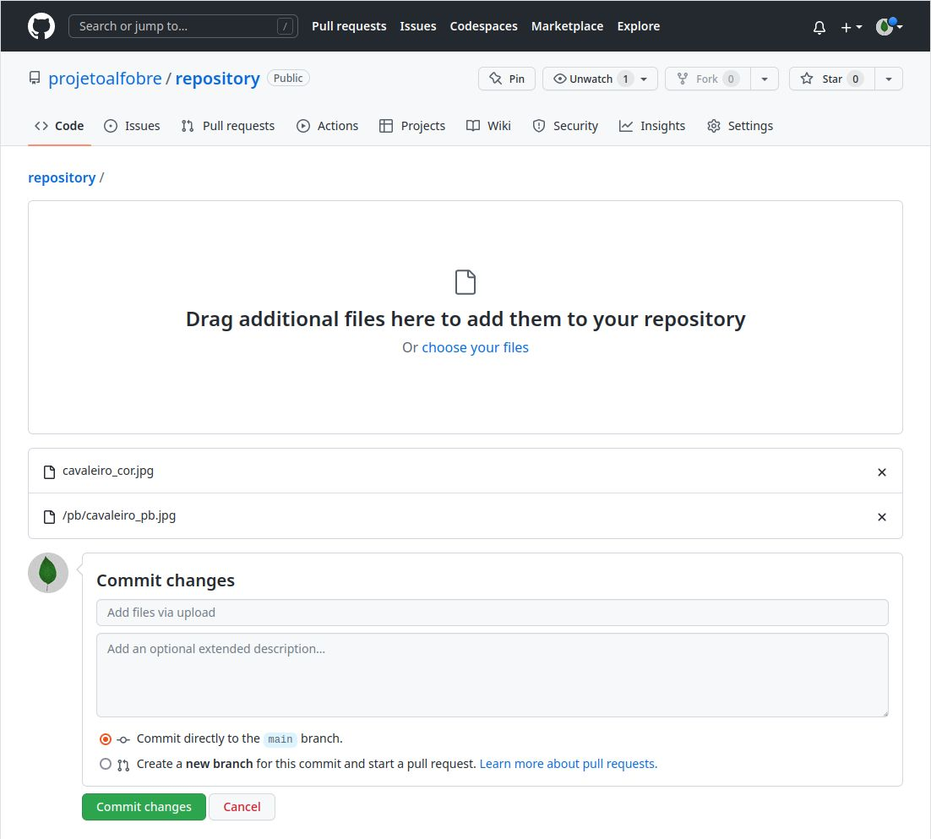
No fim do upload, surge uma lista com todos os ficheiros carregados.
No exemplo, um dos ficheiros está na raiz do repositório e o outro está dentro da pasta pb.
Para concluir o processo, tem clicar em Commit changes.
Se quiser, pode escrever texto associado a esta operação.

Slide 10
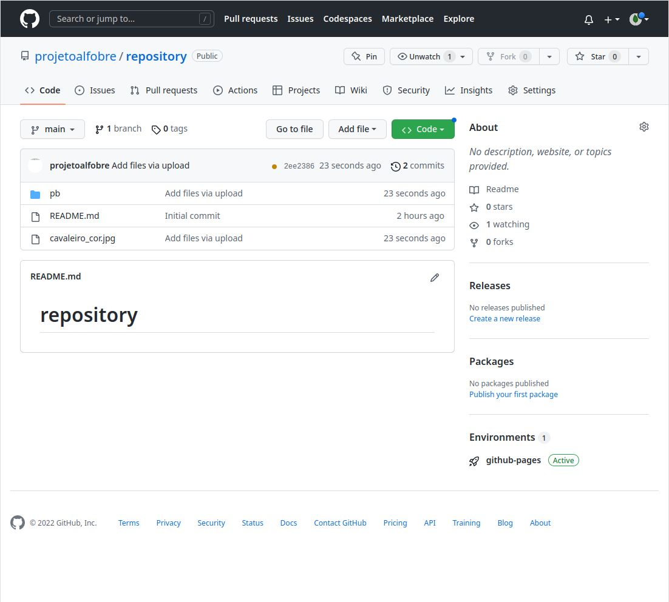
Depois, será conduzido à página principal do seu repositório.
Repare que existem novos ficheiros.
Quando este sinal passar a verde, os seus ficheiros também ficam disponíveis via web.
Pode navegar no repositório clicando nos nomes das pastas e dos ficheiros.

Slide 11
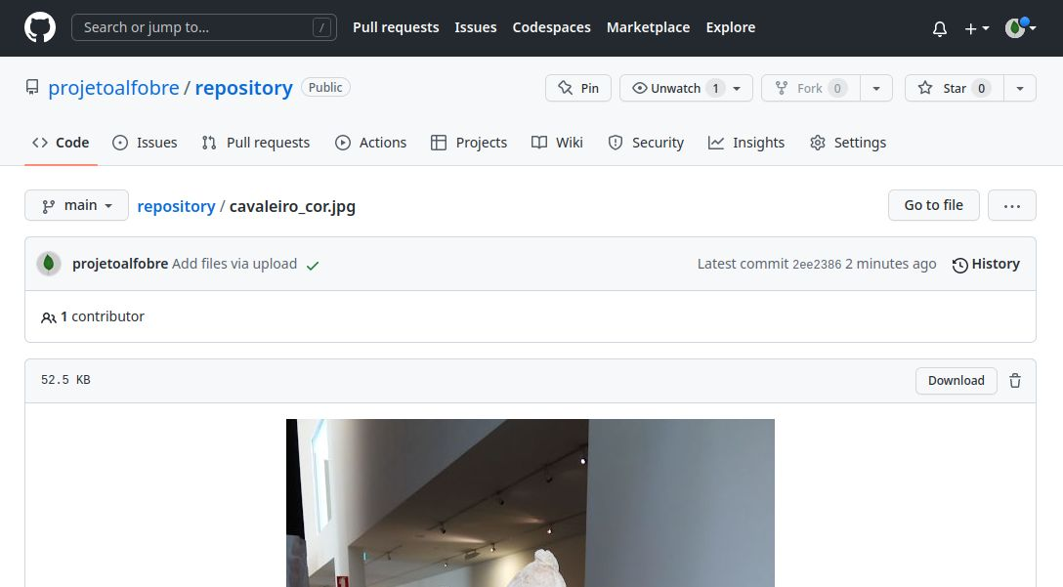
Clicando no ficheiro, acedemos ao ficheiro dentro do repositório. Nem todos os ficheiros permitem pré-visualização!
Podemos descarregar e apagar o ficheiro.
Podemos navegar através dos breadcrumbs.

Slide 12
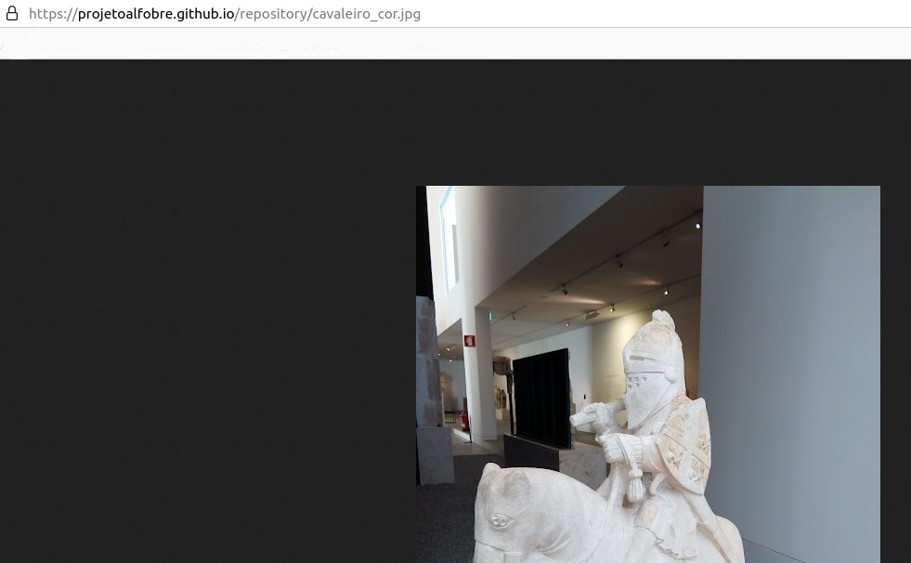
Ambas as imagens estão agora online.
A outra imagem que está dentro da pasta “pb” ficará disponível através do URL https://projetoalfobre.github.io/repository/pb/cavaleiro_pb.jpg.
O URL das imagens segue o modelo:
https://nome-da-conta.github.io/nome-do-repositório/nome-da-imagem
Pode fazer upload de outros tipos de ficheiros: svg, pdf, docx, shp, etc.

Slide 13
Últimas sugestões
Personalize a sua conta.
Utilize um cliente em vez da interface web: Github Desktop, Git Cola, Etc.
Documentação oficial:
https://docs.github.com/pt
https://docs.github.com/pt/get-started/quickstart

